Slide 1

MAP
ESCOLA SECUNDÁRIA GAGO COUTINHO
UT IV
2ª cat. risco

Slide 2
MEDIDAS DE AUTOPROTECÇÃO
O que são?
Edifícios
Ponto de Encontro
Fichas de Controlo
Equipa de Segurança
Cenário de emergência

Slide 3
O que são?
Medidas preventivas, que tomam a forma de procedimentos de prevenção ou planos de prevenção, conforme a categoria de risco;
Medidas de intervenção em caso de incêndio, que tomam a forma de procedimentos de emergência ou de planos de emergência interno, conforme a categoria de risco;
Registo de segurança onde devem constar os relatórios de vistoria ou inspecção, e relação de todas as acções de manutenção e ocorrências directa ou indirectamente relacionadas com a SCIE;
Formação em SCIE, sob a forma de acções destinadas a todos os funcionários e colaboradores das entidades exploradoras, ou de formação específica, destinada aos delegados de segurança e outros elementos que lidam com situações de maior risco de incêndio;
Simulacros para teste das medidas de autoprotecção e treino dos ocupantes com vista à criação de rotinas de comportamento e aperfeiçoamento de procedimentos.

Slide 4
Edifícios
UT IV da 2ª Categoria de Risco
Critério | 1ª | 2ª | 3ª | 4ª
Altura (m) | ≤ 9 | ≤ 9 | ≤ 28 | > 28
Efectivo | ≤ 100 | ≤ 750 | ≤ 2250 | > 2250
Efectivo em locais de risco D | ≤ 25 | ≤ 100 | ≤ 400 | > 400

Slide 5
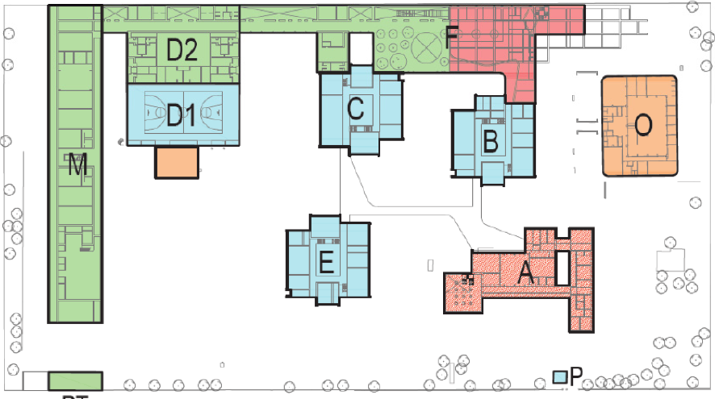
Edifícios

Slide 6

Ponto de Encontro
Local para onde se dirigem todos os ocupantes dos edifícios;
Pode ter zonas pré-definidas a serem ocupadas pelos utentes, visitantes e funcionários;
Pode existir um local para os primeiros socorros;
O Ponto de Encontro deve estar organizado por filas ou grupos por forma a facilitar o controlo das presenças.

Slide 7
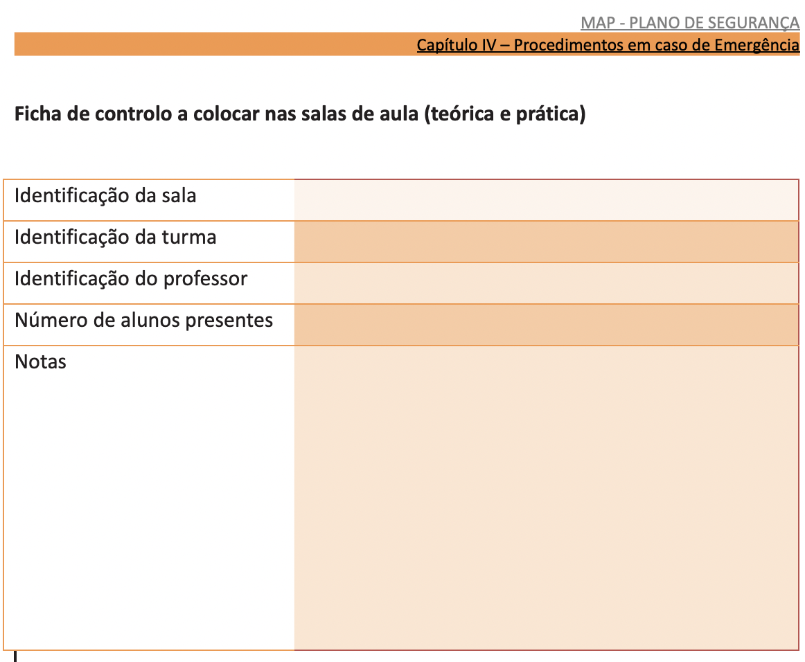
Fichas de Controlo

Slide 8
Equipa de Segurança
Responsável pela Segurança
Sérgio Amorim
Substituto
Sandra Bergano
Delegado de Segurança
João Valada
Substituto
Ramiro Martins
Responsáveis pela Equipa 1ª Intervenção
Assistentes Operacionais
Responsáveis Concentração e Controlo
Assistentes Operacionais
Responsáveis de Cortes de Energia
Assistentes Operacionais
Responsáveis pela Equipa de Evacuação
Assistentes Operacionais

Slide 9
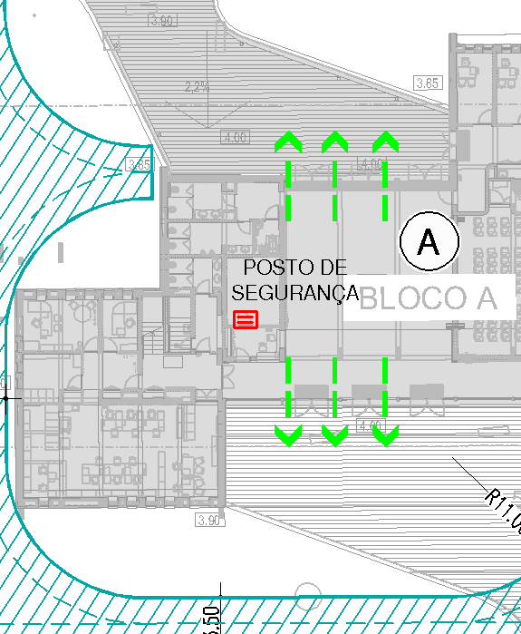

Cenário de emergência
Um funcionário vai detectar fumo num compartimento;
O funcionário vai dar o alarme;
O funcionário vai afastar todo o material combustível, tentar combater o fogo, não conseguindo fecha o compartimento e dirige-se ao Ponto de Encontro;
O Delegado de Segurança deve apresentar-se no Posto de Segurança;
O DS toma conhecimento da situação de emergência e organiza a sua equipa;
O DS vai ordenar a primeira intervenção;
O DS vai ordenar a evacuação e dirigir-se ao Ponto de Encontro;
O DS vai informar o Responsável de Segurança;
A equipa de primeira intervenção após actuação dirige-se ao Ponto de Encontro e informa o DS;
A equipa de evacuação vai encaminhar todos os ocupantes para o Ponto de Encontro;
Todos os Professores são responsáveis por encaminhar os seus alunos até ao Ponto de Encontro;
O DS (ou o RS) vai chamar os meios externos necessários;
Actuação dos meios externos, encaminhamento de feridos;
Reposição da normalidade.

Slide 10
Cenário de emergência
Ponto de Encontro;
Acesso dos veículos de emergência;
Posto de Segurança.

Slide 11
MAP
ESCOLA SECUNDÁRIA GAGO COUTINHO
UT IV
2ª cat. risco

Slide 12
MEDIDAS DE AUTOPROTECÇÃO
Equipa de Segurança
Actuação do Delegado de Segurança
Actuação da equipa de cortes
Actuação da equipa 1ª intervenção
Actuação da equipa de evacuação
Actuação da equipa de concentração e controlo
Responsabilidades do Responsável de Segurança
Reposição da normalidade
Meios de 1ª intervenção disponíveis
Extintores

Slide 13
Equipa de Segurança
Responsável pela Segurança
Sérgio Amorim
Substituto
Sandra Bergano
Delegado de Segurança
João Valada
Substituto
Ramiro Martins
Responsáveis pela Equipa 1ª Intervenção
Assistentes Operacionais
Responsáveis Concentração e Controlo
Assistentes Operacionais
Responsáveis de Cortes de Energia
Assistentes Operacionais
Responsáveis pela Equipa de Evacuação
Assistentes Operacionais

Slide 14
Actuação do Delegado de Segurança
O Delegado de Segurança (DS) deve dirigir-se ao Posto de Segurança sempre que o sinal de alarme da CDI for audível e sempre que seja contactado para tal;
Deve verificar se é um falso alarme;
Deve informar-se sobre o tipo de emergência, o local, se há conhecimento de feridos, e activar as equipas necessárias;
Face às informações recolhidas deve decidir se for necessário evacuação, se esta será total ou parcial, e informar a equipa de evacuação;
Dada a ordem de evacuação deve comunicar ao RS e dirigir-se ao Ponto de Encontro,
Quando receber informação da equipa da 1ª intervenção deve chamar os meios externos se esta não tiver controlado a situação de emergência, ou repor a normalidade se a situação tiver sido controlada;
Deve chamar os meios externos necessários ao tipo de emergência;
Deve manter o Responsável de Segurança (RS) informado.

Slide 15
Actuação da equipa de cortes
O DS vai activar a equipa de cortes;
De acordo com o tipo de emergência a equipa deve realizar os cortes de energia, gás e/ou água;
Deve actuar de imediato, desligando o corte geral de energia e o corte geral de gás, no caso de incêndio;
Após realizar os cortes deve informar o DS e dirigir-se ao Ponto de Encontro.

Slide 16
Actuação da equipa de 1ª intervenção
O DS vai activar a equipa de 1ª intervenção;
Dirige-se ao local e verifica qual o meio de combate disponível e adequado face à situação de emergência;
Não se colocando em risco actua com o meio de combate disponível;
Verificando que não consegue controlar a situação, coloca o meio de combate na posição inoperacional, fecha a porta do compartimento e abandona o local dirigindo-se ao Ponto de Encontro para informar o DS;
Se conseguir controlar a situação, informa o DS e aguarda indicações.

Slide 17
Actuação da equipa de evacuação
A equipa já foi informada pelo DS se a evacuação será total ou parcial;
A equipa auxilia os utentes, visitantes e funcionários a evacuar;
Iniciando a evacuação garantem que ninguém fica para trás, sendo os últimos a abandonar a sua zona, piso, edifício;
No Ponto de Encontro informam o DS em que condições decorreu a evacuação e aguardam indicações.

Slide 18
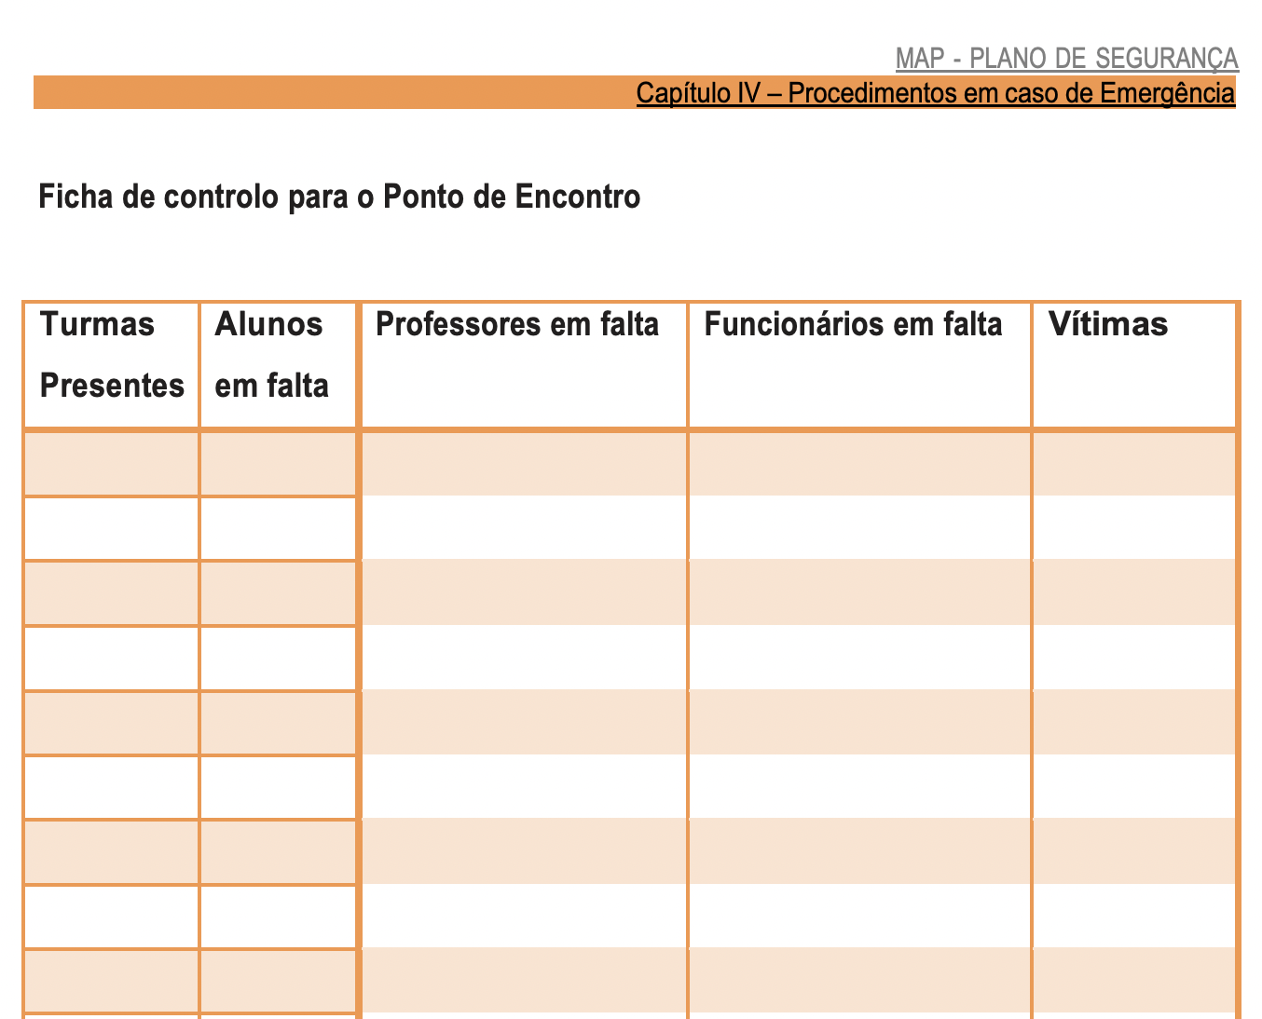
Actuação da equipa de concentração e controlo
À indicação do DS a equipa dirige-se ao Ponto de Encontro e aguarda a chegada dos grupos;
Recebe os ocupantes e organiza-os em filas com o responsável pelo grupo na frente da fila;
Verifica todas as presenças e informa do DS.

Slide 19
Responsabilidades do Responsável de Segurança
Sempre que o RS esteja no edifício deve actuar em conjunto com o DS;
Verificando-se a impossibilidade de resolver a situação de emergência com a equipa de segurança interna, é da responsabilidade do RS chamar os meios externos convenientes;
Dada a ordem de evacuação, se o RS não estiver presente é responsabilidade do DS chamar os meios externos;
Todas as informações disponíveis devem ser transmitidas aos meios externos;
Os meios externos devem ser recebidos ao portão, onde tomam responsabilidade pela situação de emergência;
O RS dirige-se ao Ponto de Encontro e aguarda indicações dos meios externos;
Perante essas indicações decide qual a forma para a reposição da normalidade.

Slide 20
Reposição da normalidade
Se a situação permitir o retorno em segurança às instalações, é dada a ordem de desmobilização do Ponto de Encontro;
Devem os funcionários e colaboradores regressar em primeiro lugar para assegurarem as condições de retorno dos ocupantes;
Deve ser rearmada a CDI, assim como todas as redes (Gás, Energia e/ou Água);
Devem, de forma ordeira, todos os ocupantes regressar ao interior do edifício.

Slide 21
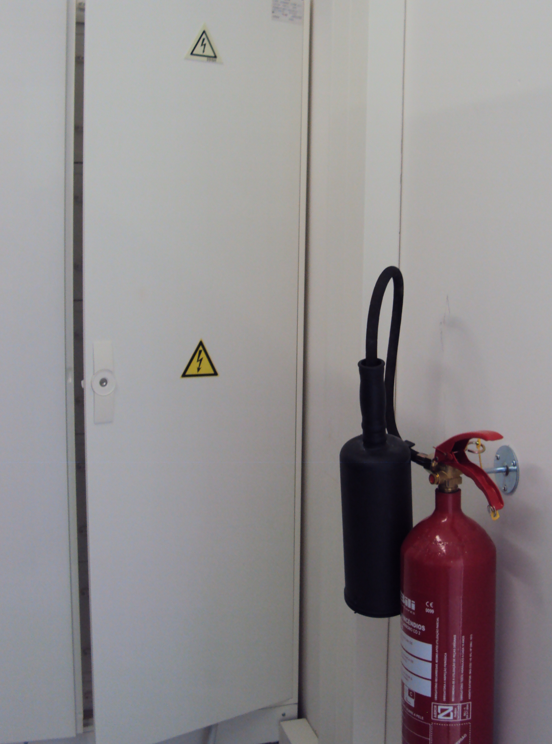
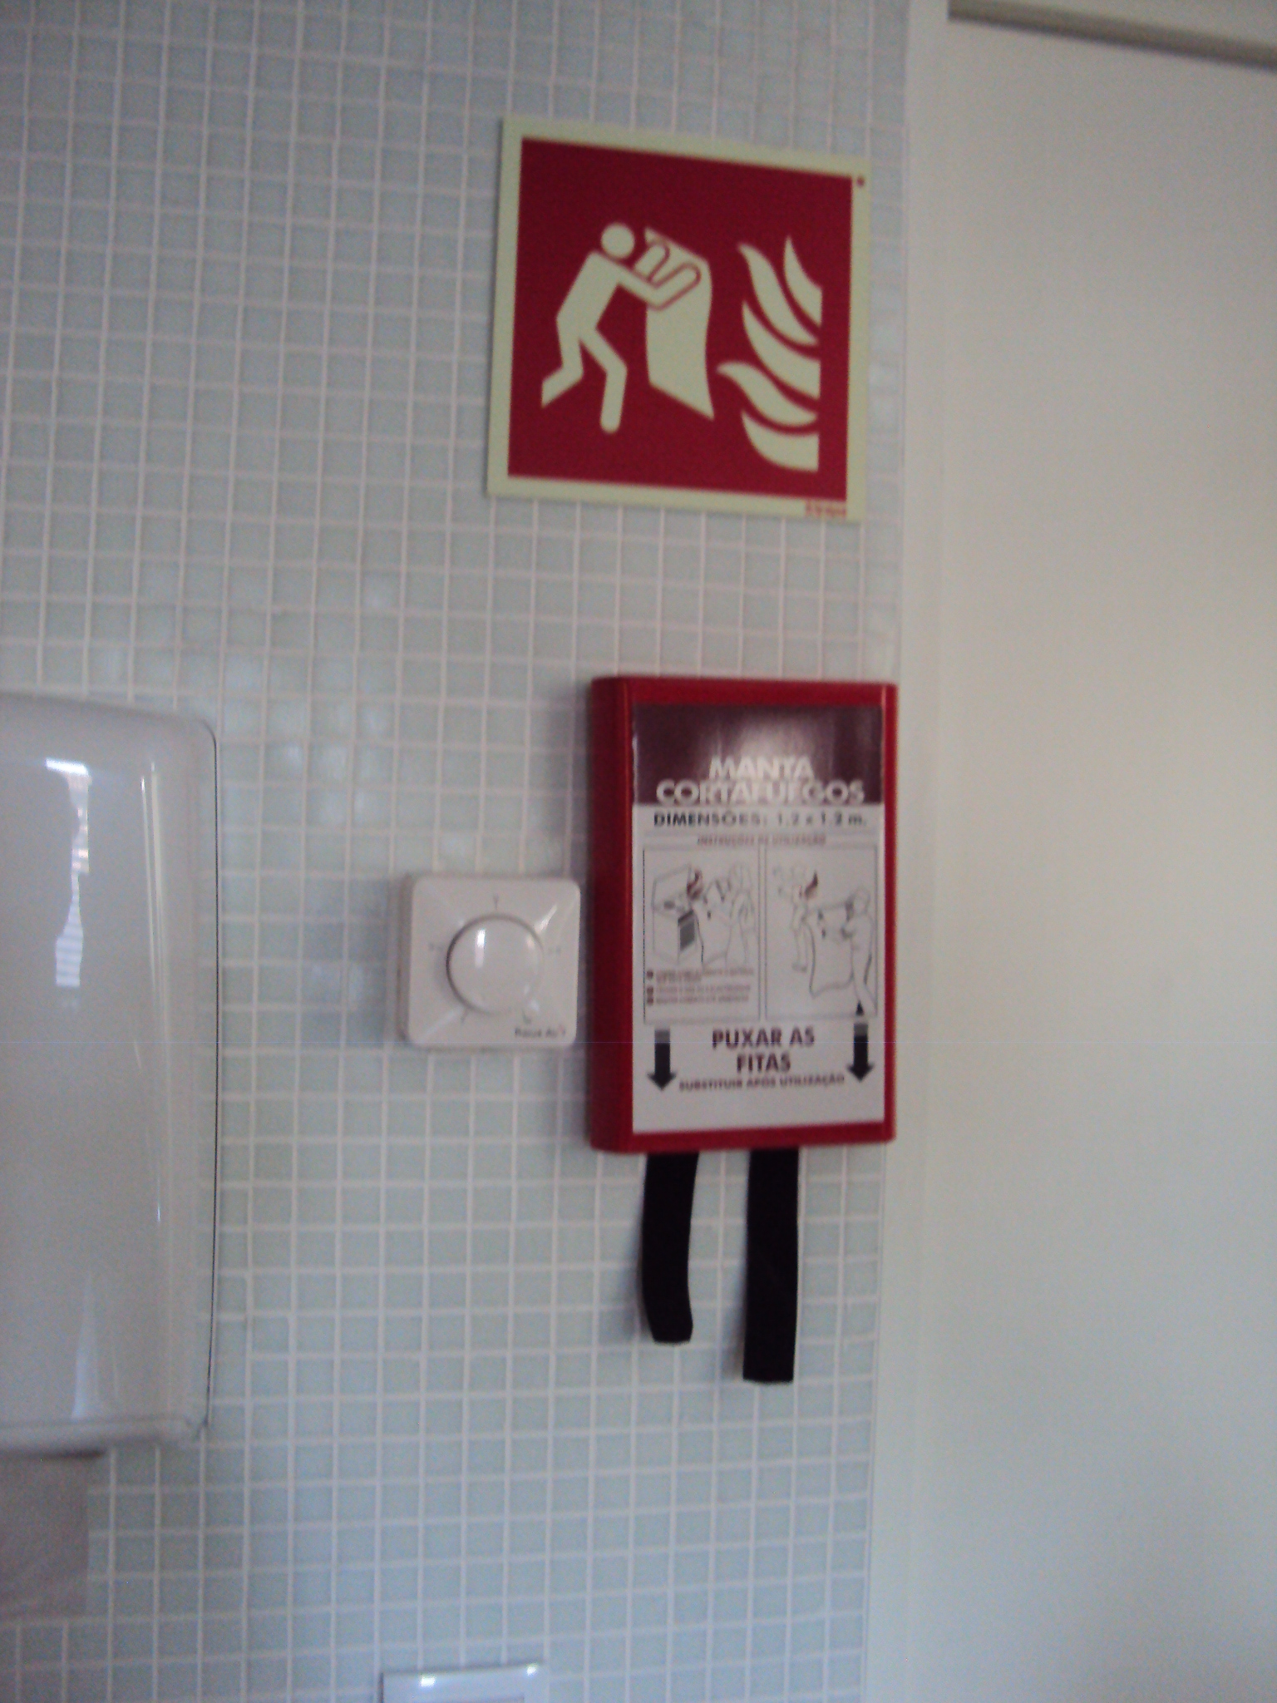
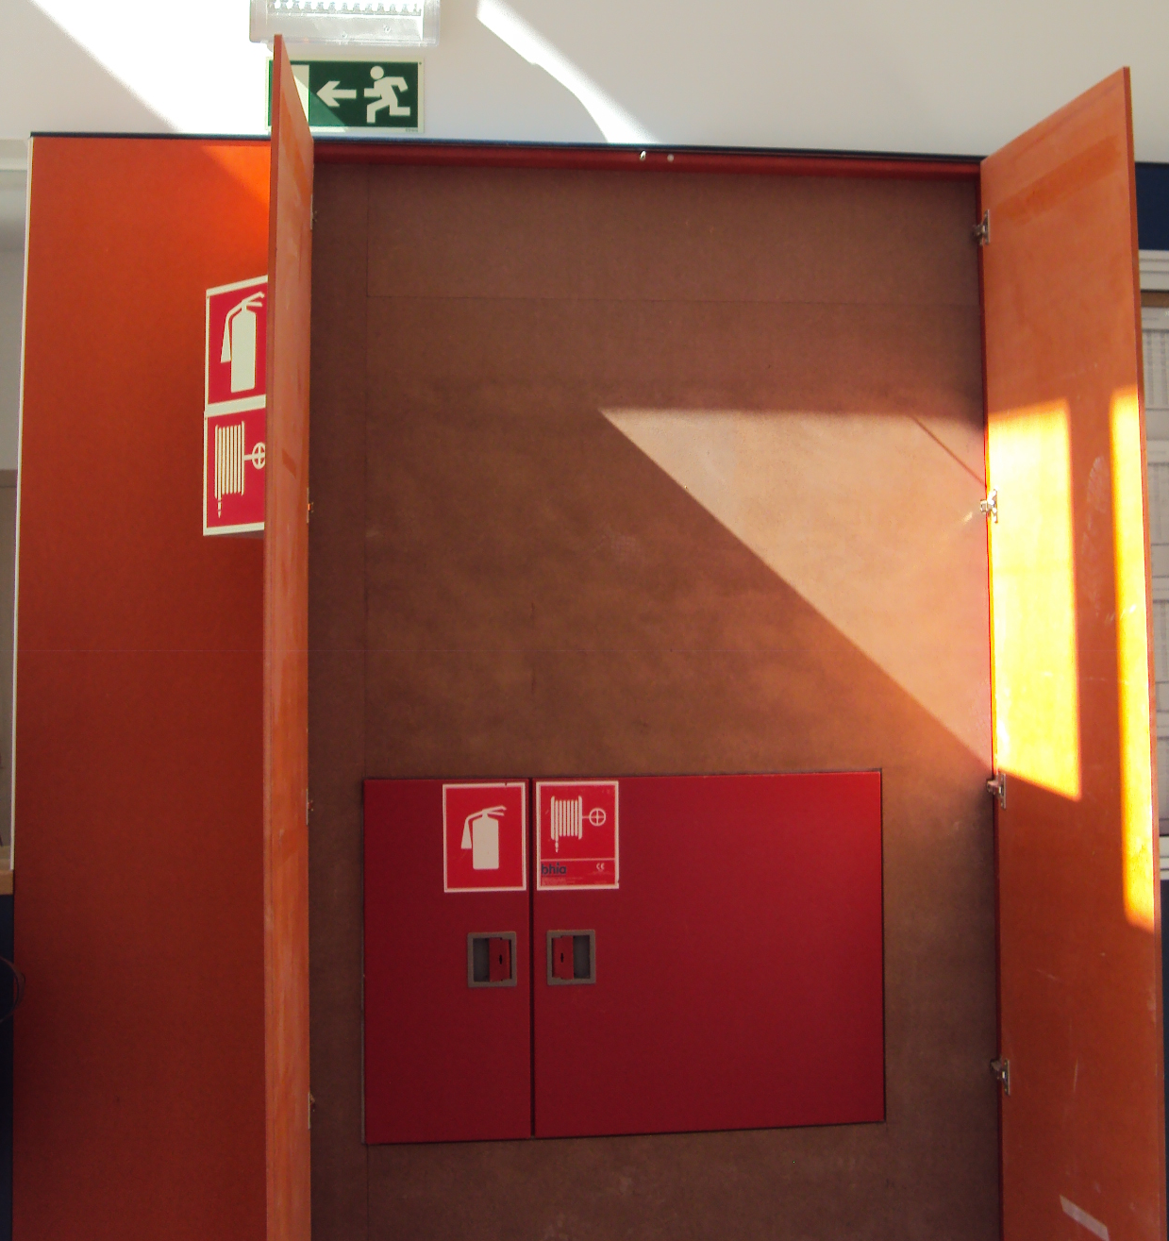
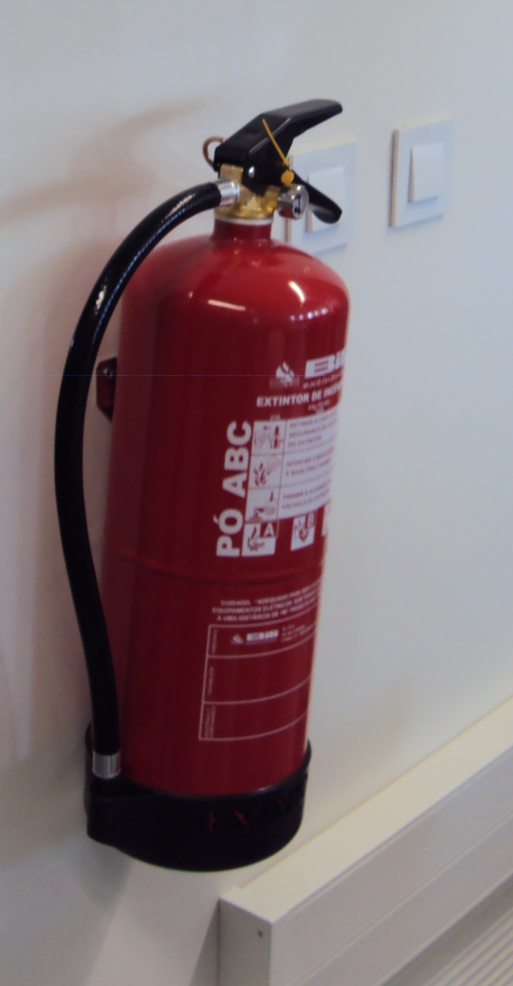
Meios de 1ª intervenção disponíveis

Slide 22
Extintores
Observar se a classe do extintor se adequa aos materiais envolvidos pelo fogo;
Retirar o extintor do suporte;
Tirar a cavilha de segurança;
Efectuar um pequeno teste de funcionamento, pressionando o manípulo;
Aproximar-se o máximo possível do incêndio, mantendo um afastamento de cerca de 1,50m. e apontar à base das chamas;
Apertar o manípulo até extinguir o fogo.

